Slide 1
1. CPU的组成不包括 （ ）
运算器 B. 存储器 C. 控制器 D 寄存器
2. 下列关于冯.诺依曼结构计算机基本思想叙述中，错误
的是（ ）
程序的功能都通过中央处理器执行指令实现
指令和数据都用二进制表示，形式上无差别
指令按地址访问，数据都在指令中直接给出
程序执行前，指令和数据需预先存放在存储器中

Slide 2
3. 机器字长是指（ ）
CPU控制总线根数
CPU一次能处理的数据位数
CPU地址总线位数
存储器单元和寄存器的位数
4. 计算机的软件通常由（ ）
操作系统和应用软件
系统软件和应用软件
通用软件和实用软件
操作系统和实用软件

Slide 3
第4章 存储器
教学单元八 ：概述及主存储器。
教学目标：
（1）理解存储器分类和分级结构；
（2）掌握主存储器的技术指标、基本结构和基本操作；
（3）理解半导体存储器的基本组成和工作原理。

Slide 4
4.1 概述
4.2 主存储器
4.3 高速缓冲存储器
4.4 辅助存储器

Slide 5
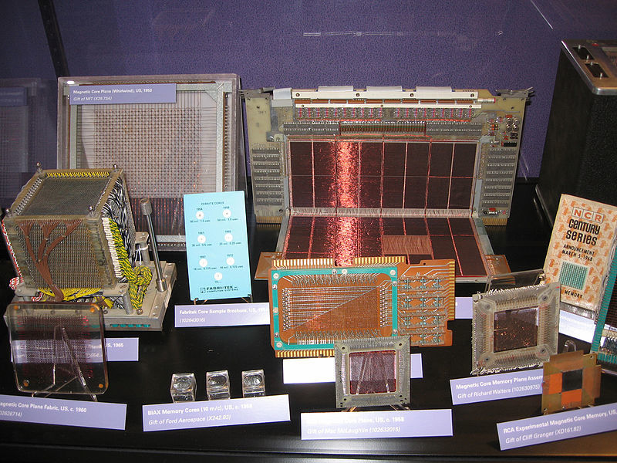
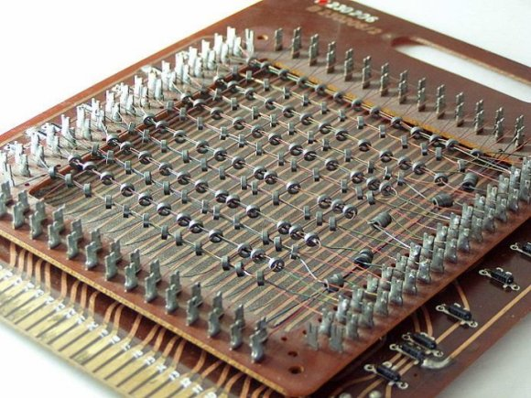
4.1 概 述
一、存储器分类
1. 按存储介质分类
(1) 半导体存储器
TTL 、MOS
易失
(2) 磁表面存储器
磁头、载磁体
非
易
失
(3) 磁芯存储器
硬磁材料、环状元件
(4) 光盘存储器
激光、磁光材料

Slide 6
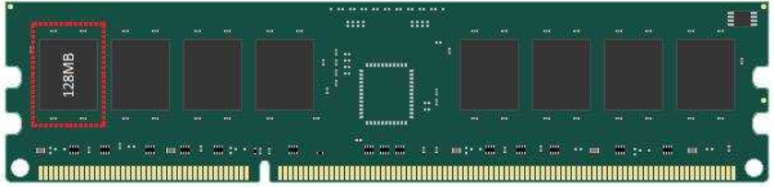
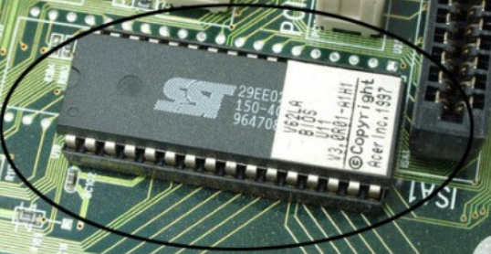
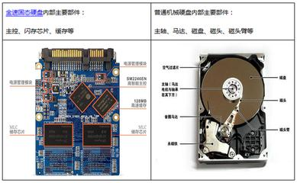
4.1
2. 按存取方式分类
(1) 存取时间与物理地址无关（随机访问）
随机存储器
可 读 可 写
只读存储器
只 读
(2) 存取时间与物理地址有关（串行访问）
顺序存取存储器 磁带
直接存取存储器 磁盘

Slide 7
3. 按在计算机中的作用分类
4.1
静态 RAM
SRAM
RAM
DRAM
动态 RAM
SDRAM
主存储器
DDR Double Data Rate
MROM
PROM
ROM
EPROM
存
储
器
EEPROM
Flash Memory
高速缓冲存储器（Cache）
辅助存储器
磁盘、磁带、光盘

Slide 8
4.1
二、存储器的层次结构
1. 存储器三个主要特性的关系
速度
容量
／
价格 位
快
小
高
CPU
CPU
主机
寄存器
缓存
主存
磁盘
辅存
光盘
光盘
磁带
磁带
慢
大
低

Slide 9
4.1
2. 缓存 主存层次和主存 辅存层次
10 ns
20 ns
200 ns
ms
CPU
缓存
主存
辅存
（速度）
（容量）
缓存
主存
主存
辅存
主存储器
虚拟存储器
物理地址
(实地址)
逻辑地址
(虚地址)

Slide 10
4.2 主存储器
一、概述
1. 主存的基本组成
读
写
电
路
存储体
…
…
MDR
…
驱动器
…
控制电路
译码器
…
读
写
MAR

Slide 11
4.2
2. 主存和 CPU 的联系
数据总线
MDR
读
CPU
主 存
写
地址总线
MAR

Slide 12
CPU不能直接访问的是（ ）
硬盘
内存
Cache
寄存器

Slide 13
4.2
3. 主存中存储单元地址的分配
高位字节 地址为字地址
低位字节 地址为字地址
字节地址
字节地址
字地址
字地址
0
0
1
2
3
0
1
0
4
4
5
6
7
2
3
2
8
8
9
10
11
4
5
4
设地址线 24 根
按 字节 寻址
2²⁴ = 16 M
若字长为 16 位
按 字 寻址
8 M
若字长为 32 位
按 字 寻址
4 M

Slide 14
4.2
3. 主存中存储单元地址的分配
寻址范围：数字范围（1M）
寻址空间：能够寻址的最大容量，比如说1MB
按字节来寻址：存储空间的最小编址单位是字节
按字编址：存储空间最小的编址单位是字，按字编址，
由于编址单位较大，编码较少

Slide 15
4.2
3. 主存中存储单元地址的分配
12345678H
高位字节 地址为字地址
低位字节 地址为字地址
设地址线 24 根
按 字节 寻址
2²⁴ = 16 M
若字长为 16 位
按 字 寻址
8 M
若字长为 32 位
按 字 寻址
4 M

Slide 16
设机器字长为64位，存储容量是128MB，若按字编址，它可寻址的单元个数（ ）
16MB
16M
32M
32MB

Slide 17
4.2
4. 主存的技术指标
(1) 存储容量
主存 存放二进制代码的总位数
(2) 存储速度
存取时间
存储器的 访问时间
读出时间 写入时间
存取周期
连续两次独立的存储器操作
（读或写）所需的 最小间隔时间
读周期 写周期
(3) 存储器的带宽
位/秒

Slide 18
4.2
二、半导体存储芯片简介
1. 半导体存储芯片的基本结构
地
址
线
译
码
驱
动
存
储
矩
阵
读
写
电
路
数
据
线
…
…
片选线
读/写控制线
地址线
（单向）
数据线
（双向）
芯片容量
10
4
1K×4位
14
1
16K×1位
13
8
8K×8位

Slide 19
4.2
二、半导体存储芯片简介
1. 半导体存储芯片的基本结构
地
址
线
译
码
驱
动
存
储
矩
阵
读
写
电
路
数
据
线
…
…
片选线
读/写控制线
片选线
CS
CE
读/写控制线
（低电平写 高电平读）
WE
OE
（允许读）
（允许写）
WE

Slide 20
4.2
存储芯片片选线的作用
用 16K × 1位 的存储芯片组成 64K × 8位 的存储器
8片
16K × 1位
8片
16K × 1位
8片
16K × 1位
8片
16K × 1位
32片
当地址为 65 535 时，此 8 片的片选有效

Slide 21
1. 某款SRAM芯片，其容量为1024 * 8 位，除
电源和接地端外，该芯片的引脚的最小数目为（）
21 B. 22 C. 23 D 24
2. 某存储器容量为32k * 16 位， 则地址线（）根，
数据线（）根。
3.若RAM中每个存储单元为16位，那么数据线是（）根

Slide 22
4.2
2. 半导体存储芯片的译码驱动方式
(1) 线选法
0
0,0
…
0,7
A
字线
0,0
…
0,7
3
地
址
译
码
器
0
0
A
0
2
…
16×8矩阵
…
…
A
0
1
15,0
…
15,7
A
0
15
0
…
…
0
0
7
7
位线
读/写控制电路
读 / 写选通
读/写控制电路
读 / 写选通
…
…
D
D
D
D
7
0
7
0

Slide 23
4.2
(2) 重合法
0
0,0
0,0
0,0
0,31
…
0,31
A
…
4
0
X
X
地
址
译
码
器
0
A
32×32
矩阵
3
…
…
…
0
A
2
31,0
…
31,31
31,0
0
A
X
1
31
0
A
0
D
I/O
Y
Y
Y 地址译码器
0
31
读
读/写
A
A
A
A
A
9
0
8
0
7
0
6
0
5
0

Slide 24
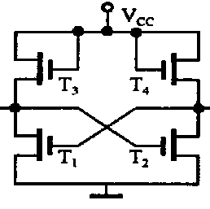
三、随机存取存储器 ( RAM )
1. 静态 RAM (SRAM)
A‘
A
(1) 静态 RAM 基本电路
T
1
~
T
触发器
´
4
位线A
A´
A
位线A
T₁ ~ T₄
T₁ ~ T₄
T₅
T₆
T
T
行开关
5
、
6
行地址选择
T
T
列开关
7
、
8
T
T
7
8
列地址选择
读放
D_{OUT}
写放大器
写放大器
A 触发器原端
D_{IN}
写选择
读选择
A´ 触发器非端

Slide 25
4.2
① 静态 RAM 基本电路的 读 操作
´
A´
位线A
位线A
A
T₁ ~ T₄
T₅
T₆
行选
T₅、T₆ 开
行地址选择
列选
T₇、T₈ 开
T₇
T₈
读选择有效
V_{A}
T₆
T₈
列地址选择
读放
D_{OUT}
读放
D_{OUT}
写放大器
写放大器
D_{OUT}
D_{IN}
写选择
读选择

Slide 26
4.2
② 静态 RAM 基本电路的 写 操作
位线A ´
A´
A
位线A
T₁ ~ T₄
T₁ ~ T₄
T₅
T₆
行选
T₅、T₆ 开
行地址选择
列选
T₇、T₈ 开
T₇
T₈
写选择有效
列地址选择
D_{IN}
两个写放
写放
写放
读放
D_{OUT}
写选择
读选择
（左）
反相
A´
D_{IN}
T₇
T₅
D_{IN}
（右）
T₈
T₆
A
D_{IN}

Slide 27
4.2
(2) 静态 RAM 芯片举例
① Intel 2114 外特性
WE
CS
A
I/O
9
1
A
I/O
8
2
Intel 2114
I/O
…
3
I/O
4
A
0
存储容量
1K×4 位
V_{CC}
GND

Slide 28
② Intel 2114 RAM 矩阵 (64 × (16 ×4) )
第一组
第二组
第三组
第四组
A₈
0
…
…
…
…
A₇
行
0
15
16
31
32
47
48
63
A₆
地
A₅
1
址
A₄
…
…
…
…
…
…
…
…
…
译
A₃
码
63
0
15
16
31
32
47
48
63
A₉
列
0
A₂
地
…
A₁
址
15
A₀
译
读写电路
I/O₁
读写电路
I/O₂
读写电路
I/O₃
读写电路
I/O₄
码
WE
CS

Slide 29
② Intel 2114 RAM 矩阵 (64 × 64) 读
第一组
第二组
第三组
第四组
0
0
…
…
…
…
0
行
0
15
16
31
32
47
48
63
0
地
0
1
址
0
…
…
…
…
…
…
…
…
…
译
0
码
63
0
15
16
31
32
47
48
63
0
列
0
0
地
…
0
址
15
0
译
读写电路
I/O₁
读写电路
I/O₂
读写电路
I/O₃
读写电路
I/O₄
码
WE
CS

Slide 30
② Intel 2114 RAM 矩阵 (64 × 64) 读
第一组
第二组
第三组
第四组
0
0
…
…
…
…
0
…
…
…
…
行
0
15
16
31
32
47
48
63
0
15
16
31
32
47
48
63
0
地
0
1
址
0
…
…
…
…
…
…
…
…
…
译
0
码
63
0
15
16
31
32
47
48
63
0
列
0
0
地
…
0
址
15
0
译
读写电路
I/O₁
读写电路
I/O₂
读写电路
I/O₃
读写电路
I/O₄
码
WE
CS

Slide 31
② Intel 2114 RAM 矩阵 (64 × 64) 读
第一组
第二组
第三组
第四组
0
0
…
…
…
…
0
…
…
…
…
行
0
15
16
31
32
47
48
63
0
15
16
31
32
47
48
63
0
地
0
1
址
…
…
…
…
…
…
…
…
…
0
…
…
…
…
译
0
码
63
0
15
16
31
32
47
48
63
0
16
32
48
0
列
0
0
地
…
0
址
15
0
译
读写电路
I/O₁
读写电路
I/O₂
读写电路
I/O₃
读写电路
I/O₄
码
WE
CS

Slide 32
③ Intel 2114 RAM 矩阵 (64 × 64) 写
第一组
第二组
第三组
第四组
A₈
0
…
…
…
…
A₇
行
0
15
16
31
32
47
48
63
A₆
地
A₅
1
址
A₄
…
…
…
…
…
…
…
…
…
译
A₃
码
63
0
15
16
31
32
47
48
63
A₉
列
0
A₂
地
…
A₁
址
15
A₀
译
读写电路
I/O₁
读写电路
I/O₂
读写电路
I/O₃
读写电路
I/O₄
码
WE
CS

Slide 33
③ Intel 2114 RAM 矩阵 (64 × 64) 写
第一组
第二组
第三组
第四组
0
0
…
…
…
…
0
行
0
15
16
31
32
47
48
63
0
地
0
1
址
0
…
…
…
…
…
…
…
…
…
译
0
码
63
0
15
16
31
32
47
48
63
0
列
0
0
地
…
0
址
15
0
译
读写电路
I/O₁
读写电路
I/O₂
读写电路
I/O₃
读写电路
I/O₄
码
WE
CS

Slide 34
③ Intel 2114 RAM 矩阵 (64 × 64) 写
第一组
第二组
第三组
第四组
0
0
…
…
…
…
0
…
…
…
…
行
0
15
16
31
32
47
48
63
0
15
16
31
32
47
48
63
0
地
0
1
址
0
…
…
…
…
…
…
…
…
…
译
0
63
码
0
15
16
31
32
47
48
63
0
列
0
0
地
…
0
址
15
0
译
读写电路
I/O₁
读写电路
I/O₂
读写电路
I/O₃
读写电路
I/O₄
码
WE
CS

Slide 35
③ Intel 2114 RAM 矩阵 (64 × 64) 写
第一组
第二组
第三组
第四组
0
0
…
…
…
0
…
…
…
…
行
0
15
16
31
32
47
48
63
0
15
16
31
32
47
48
63
0
地
0
1
址
…
…
…
…
0
…
…
…
…
…
…
…
…
…
译
0
63
码
0
16
32
48
0
15
16
31
32
47
48
63
0
列
0
0
地
…
0
址
15
0
译
读写电路
I/O₁
读写电路
I/O₂
读写电路
I/O₃
读写电路
I/O₄
码
WE
CS

Slide 36
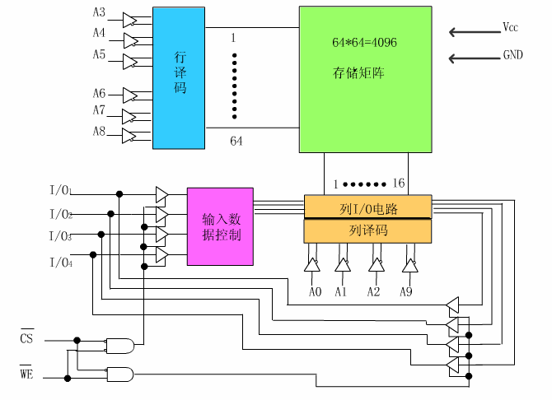
Intel2114静态MOS芯片逻辑结构框图

Slide 37
(3) 静态 RAM 读 时序
WE
地址有效
t
地址失效
t
RC
A
A
片选有效
片选失效
CS
t
t
CO
OHA
D
OUT
t
OTD
高阻
数据有效
数据稳定
读周期 t_{RC} 地址有效 下一次地址有效
读时间 t_{A} 地址有效
t_{OTD} 片选失效
t_{OHA} 地址失效后的
t_{CO} 片选有效
输出高阻
数据稳定
数据维持时间
数据稳定

Slide 38
(4) 静态 RAM (2114) 写 时序
t
WC
A
恢复
t
t
t
AW
W
WR
CS
滞后
WE
滞后
D
OUT
t
t
DW
DH
D
IN
写周期 t_{WC} 地址有效
t_{AW} 地址有效
片选有效的滞后时间
写时间 t_{W} 写命令 WE 的有效时间
t_{WR} 片选失效
下一次地址有效
t_{DH} WE 失效后的数据维持时间
t_{DW} 数据稳定
下一次地址有效
WE 失效

Slide 39
教学单元小结：
存储器分类和分级结构；
主存储器的技术指标、基本结构和基本操作；
半导体存储器的基本组成和工作原理。

